Slide 1
BASIS DATA
NUMBER FUNCTIONS
Eka Wahyudi
Politeknik Negeri Ketapang
2021

Slide 2
[
]
NUMBER FUNCTIONS
Agregasi
a. AVG : untuk menghasilkan nilai rata-rata sekelompok nilai dari sebuah field numerik.
b. COUNT : untuk menghasilkan nilai jumlah data (baris) dari sekelompok data tabel maupun view.
c. MAX : untuk menghasilkan nilai tertinggi dari sekelompok data dalam sebuah field.
MIN : untuk menghasilkan nilai terendah dari sekelompok data dalam sebuah field.
SUM : untuk menghasilkan nilai total jumlah sekelompok dari sebuah kolom.
ROUND : untuk melengkapi bidang numerik dengan jumlah desimal yg ditentukan.
STDDEV_POP : untuk menghasilkan nilai standar deviasi populasi.
VAR_POP : untuk menghasilkan nilai standart varian populasi.
Eka Wahyudi, Politeknik Negeri Ketapang, 2016

Slide 3
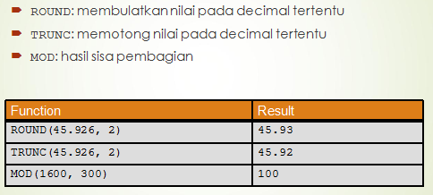
[
]
NUMBER FUNCTIONS
Eka Wahyudi, Politeknik Negeri Ketapang, 2016

Slide 4
[
]
AGREGASI & GROUPING
Syntax :
SELECT (Agregasi) (nama_field) FROM nama_tabel;
SELECT AVG (angka) FROM nilai;
SELECT COUNT(nama_dosen) FROM dosen;
SELECT MAX(angka) FROM nilai;
SELECT MIN (angka) FROM nilai;
SELECT SUM (sks) FROM matakuliah;
SELECT ROUND(angka,2) FROM nilai;
SELECT VAR_POP(angka) FROM nilai;
Eka Wahyudi, Politeknik Negeri Ketapang, 2016

Slide 5
[
]
AGREGASI & GROUPING
Grouping
ORDER BY : untuk menampilkan data secara terurut berdasarkan nilai tertentu, biasanya dikelompokan menjadi 2 yaitu ascending dan descending.
Syntax : SELECT * FROM (nama_tabel) ORDER BY atribut ASC/DESC;
Contoh : SELECT * FROM dosen ORDER BY kode_dosen DESC;
GROUP BY : untuk mengelompokan beberapa data pada perintah SELECT.
Syntax : SELECT * FROM (nama_tabel) GROUP BY atribut;
Contoh : SELECT * FROM nilai GROUP BY kode_mahasiswa.
Eka Wahyudi, Politeknik Negeri Ketapang, 2016

Slide 6
[
]
AGREGASI & GROUPING
c. HAVING
Fungsi HAVING berkaitan dengan GROUP BY dan AGREGASI. biasanya digunakan untuk menentukan
kondisi tertentu pada group by dan kondisi tsb berkaitan dengan fungsi agregasi. Fungsi ini memiliki kemiripan dengan WHERE dalam penggunaannya. HAVING digunakan dalam SQL karena WHERE tidak dapat digunakan dengan fungsi agregasi.
Syntax : SELECT atribut FROM nama_tabel GROUP BY atribut HAVING fungsi_agregasi;
Contoh : SELECT nim, kode_matkul, nilai FROM nilai GROUP BY nim, kode_matkul HAVING AVG(nilai)>80;
Eka Wahyudi, Politeknik Negeri Ketapang, 2016

Slide 7


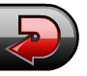
SEKIAN
TERIMA KASIH
Notes:
FISIKA '05 KETAPANG

